Slide 1
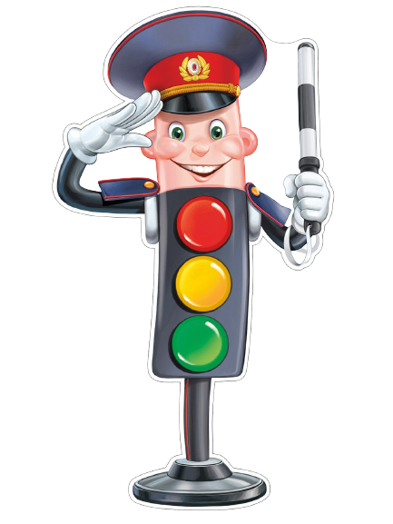
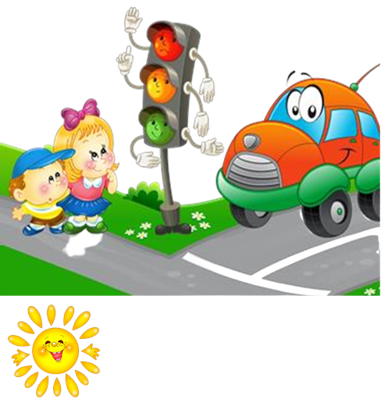
Безпечна дорога додому

Slide 2

ПЕРЕЙТИ
БЕЗПЕЧНО
ДОРОГУ

Slide 3
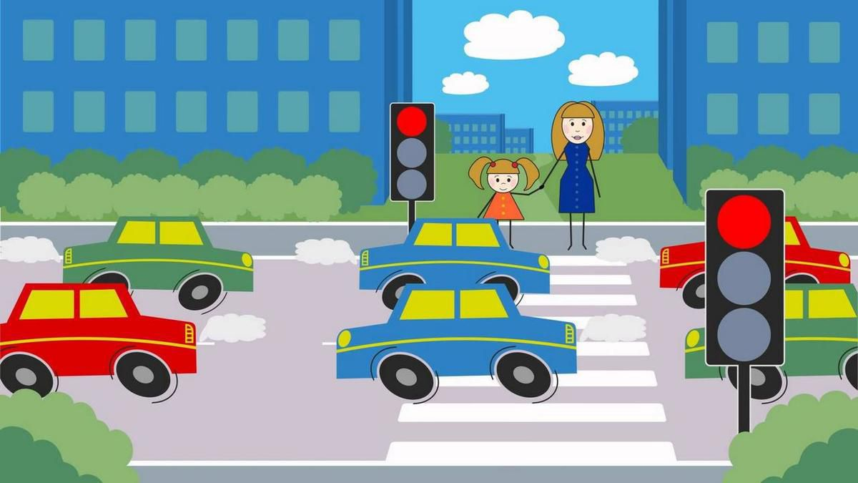
Кращий спосіб зберегти своє життя
на дорогах - дотримуватися
ПРАВИЛ ДОРОЖНЬОГО РУХУ

Slide 4
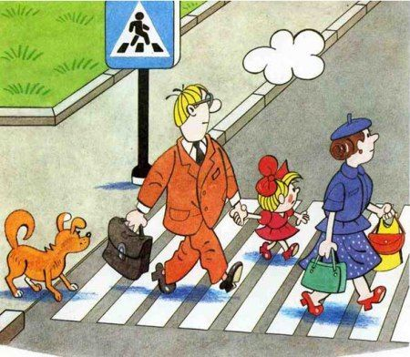
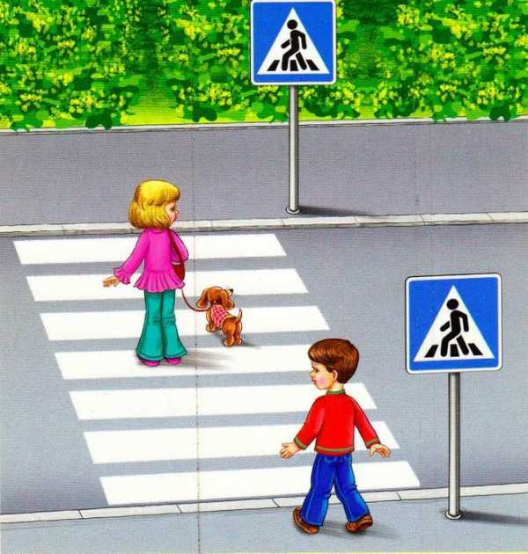
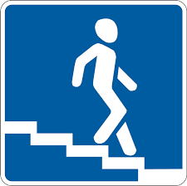
Правило 1: Переходити вулицю можна тільки по пішохідних переходах. Найбезпечніший перехід - підземний.

Slide 5
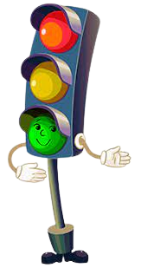
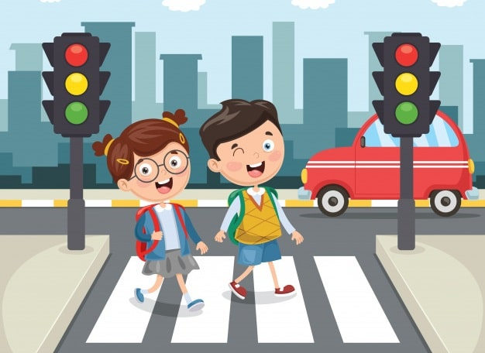
Правило 2: Якщо немає підземного переходу, ви повинні користуватися переходом зі світлофором.

Slide 6
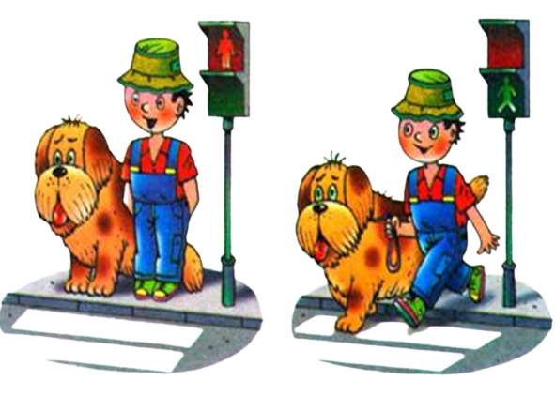
Правило 3: Не можна переходити дорогу на червоне світло, навіть якщо немає машин

Slide 7
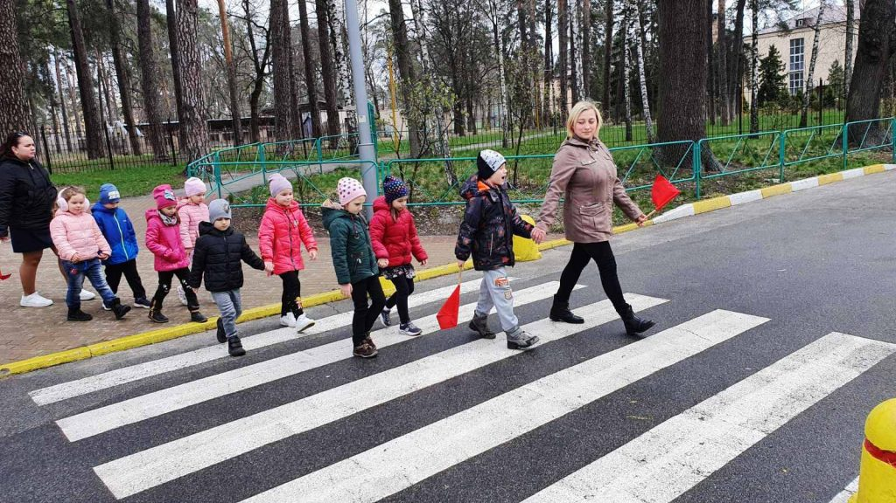
Правило 4: Небезпечніше за все дорогу переходити з групою людей

Slide 8
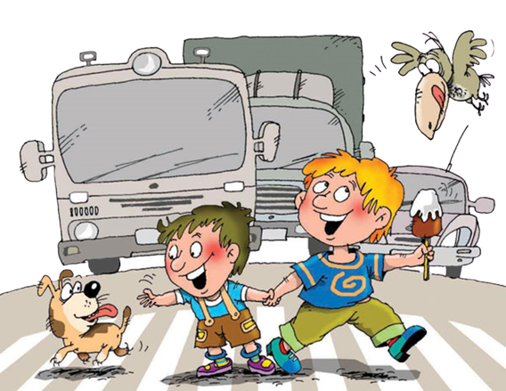
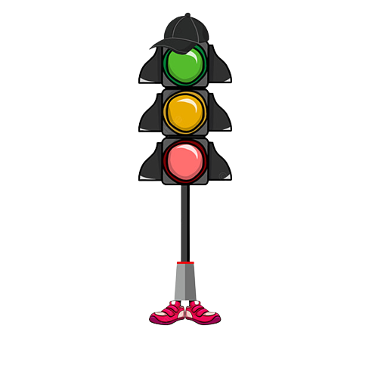
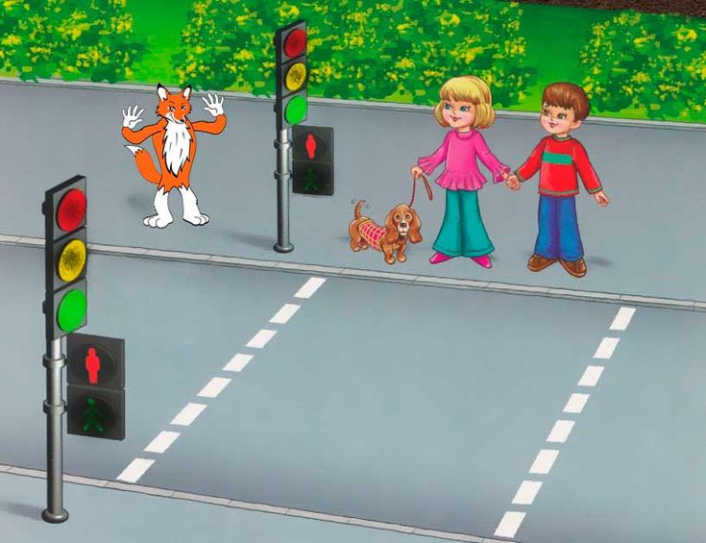
Правило 5: Ні у якому разі не можна вибігати на дорогу (навіть якщо дуже поспішаєш). Перед дорогою потрібно зупинитись.

Slide 9
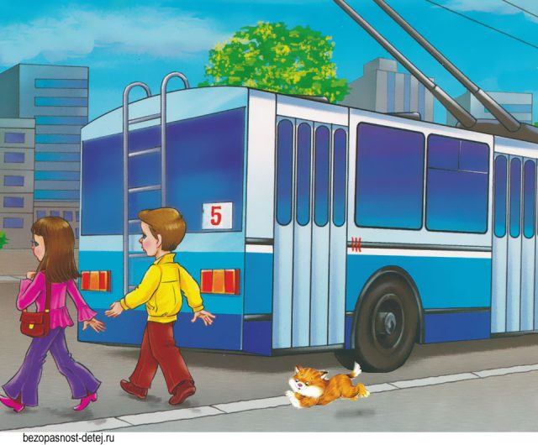
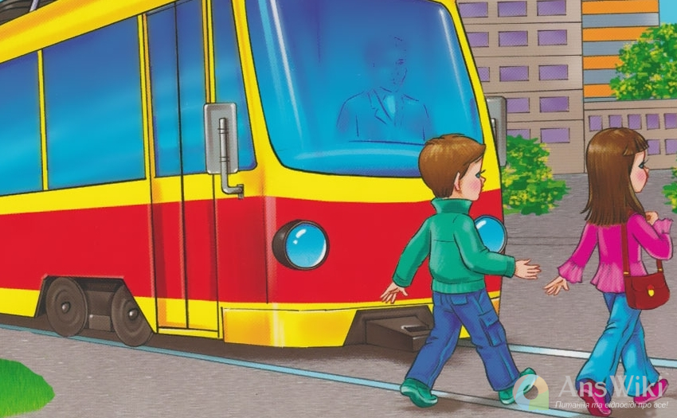
Правило 6: Автобус і тролейбус на зупинці треба обходити тільки позаду,
а трамвай спереду

Slide 10
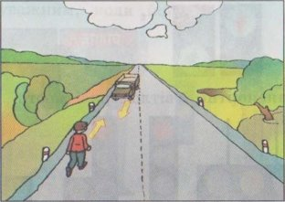
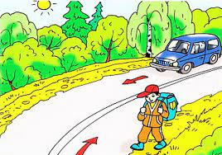
Правило 7: На дорогах, де немає тротуару, ходити тільки по лівому узбіччю, назустріч транспорту!

Slide 11
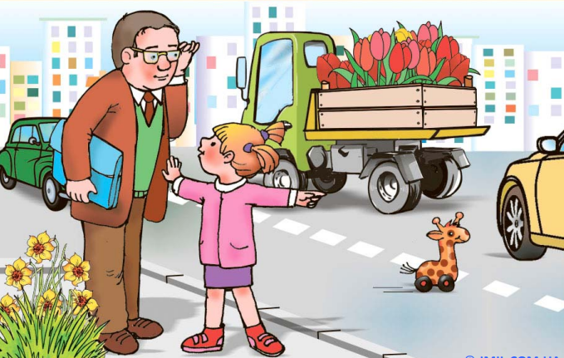
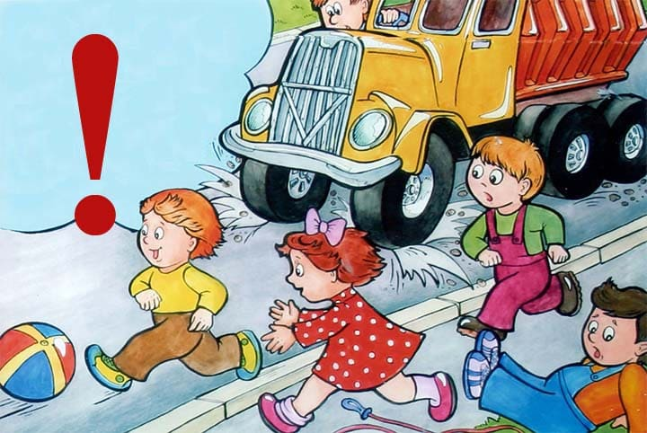
Правило 8: На дорогах, на проїжджій частині, на бруківці дітям категорично забороняється грати!

Slide 12
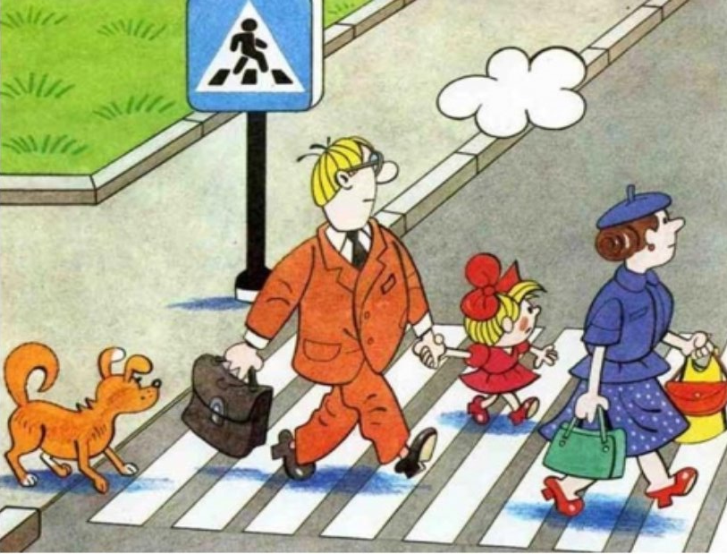
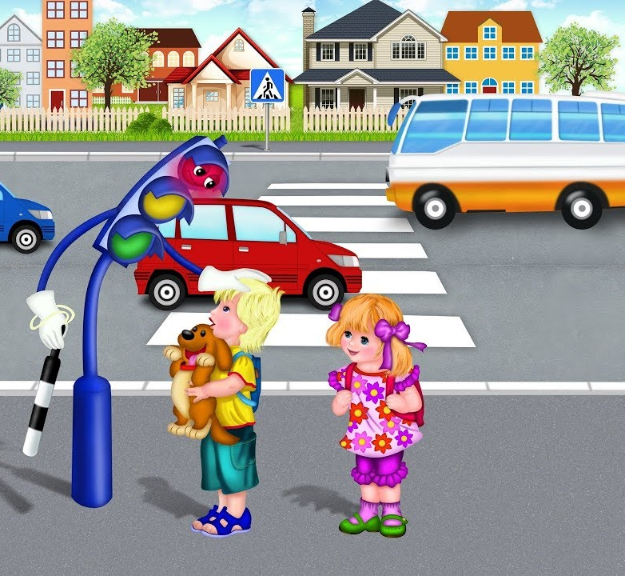
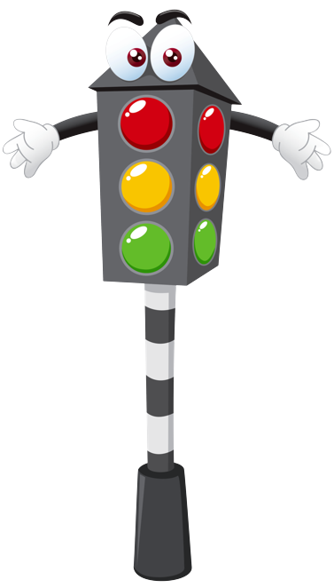
Правило 9: Переходити вулицю можна де зображена «Зебра» або встановлений знак «Пішохідний перехід »

Slide 13
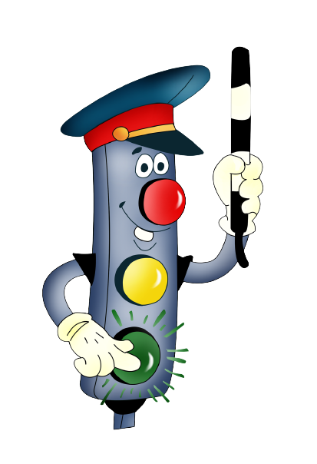
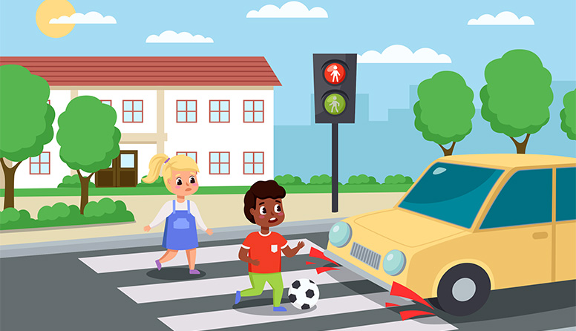
Правило 10: Забороняється переходити проїжджу частину дороги перед транспортом.

Slide 14

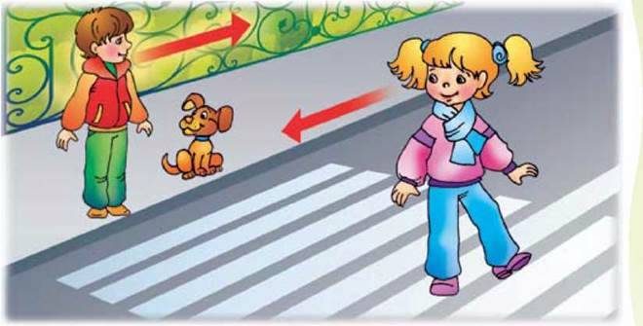
Правило 11: Переходячи вулицю, завжди треба дивитися: спочатку - наліво, а дійшовши до середини дороги - направо.

Slide 15
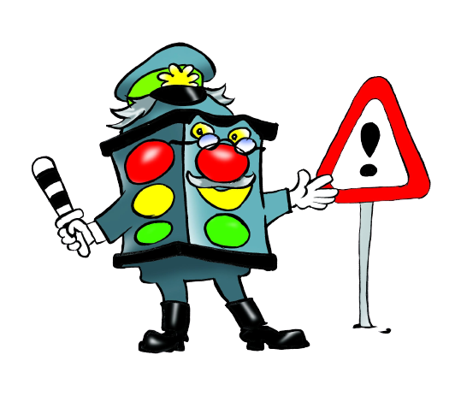
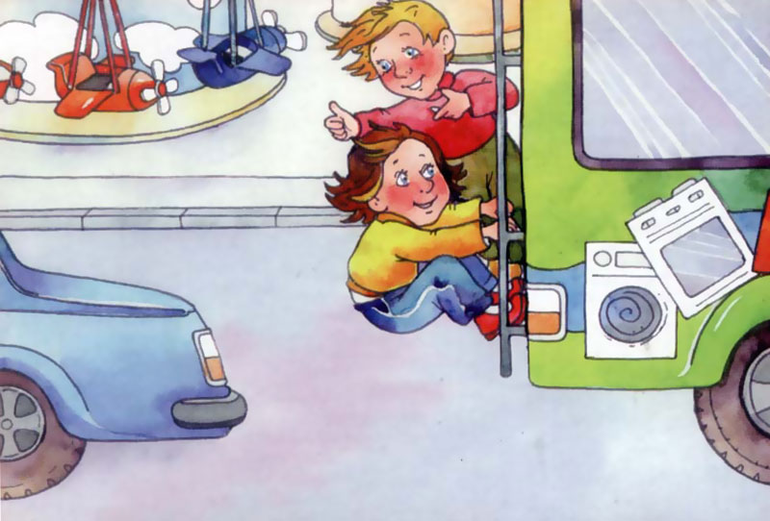
Правило 12: Не можна чіплятися ззаду за автотранспорт. Бережіть своє життя!

Slide 16
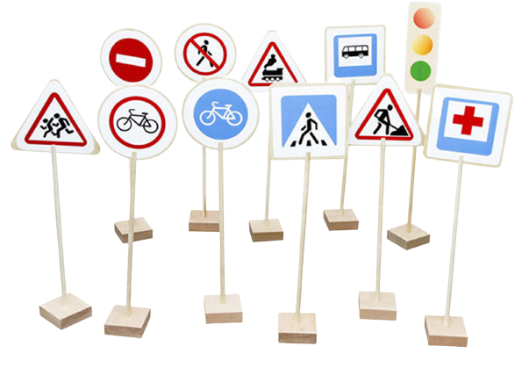

Назвіть
дорожні
знаки

Slide 17
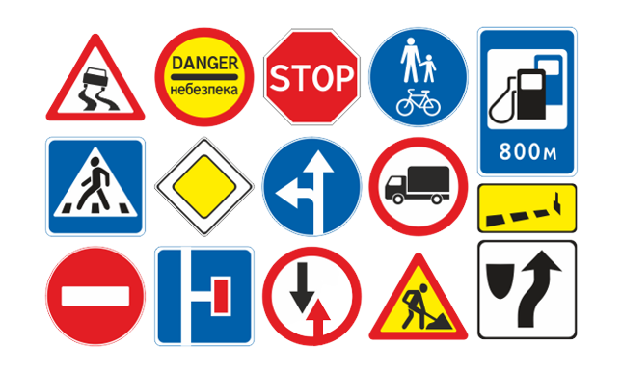

ДОРОЖНІ ЗНАКИ
Руху правила єдині,
Їх повинні поважати,
Знати їх усі повинні —
І дорослі, і малята.
Добрий друг наш — знак дорожній
Ставиться не так собі,
Як подружиться з ним кожен,
Допоможе він тобі.
Щоб не трапилося всяке,
Шанувати треба знаки.
На дорозі небезпечно,
Тож обачним буть доречно.
Руху правила єдині,
Знати їх усі повинні.
Шануватимуть їх люди —
Скрізь тоді порядок буде!

Slide 18

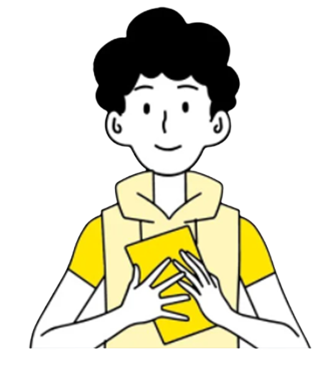
Давайте розпочнемо!
Безпека – це…
Рух – це…
Пішоходи – це…
Дорожні знаки – це…
Світлофор – це…
Пішохідна розмітка «Зебра» - це…
Ви готові???

Slide 19
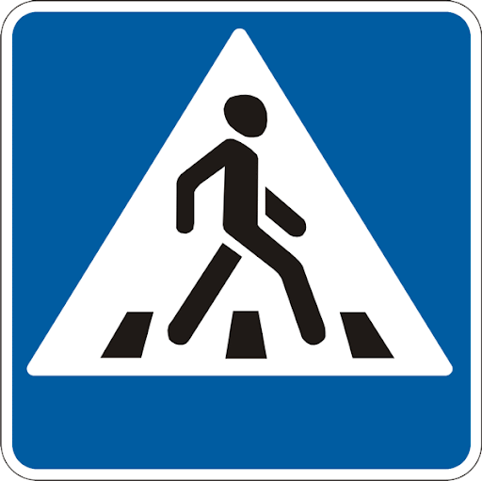

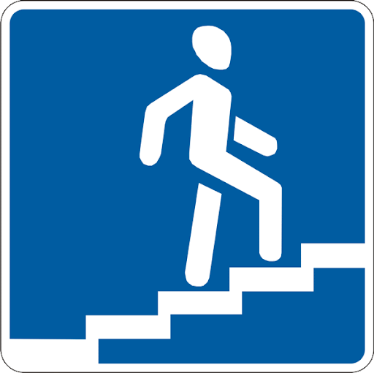
Дорожні знаки для пішоходів
Пішохідний перехід
Підземний пішохідний перехід
Надземний пішохідний перехід

Slide 20
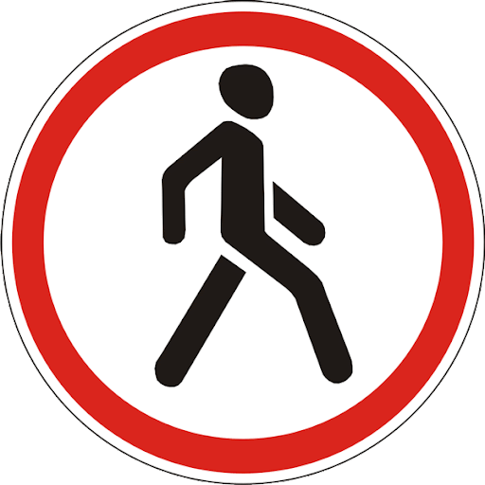



Дорожні знаки для пішоходів
Рух пішоходів заборонено
Доріжка для пішоходів
Пішохідна зона
Кінець пішохідної зони

Slide 21



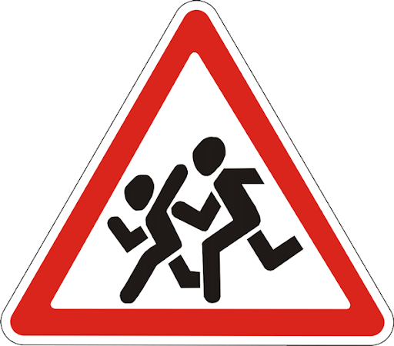
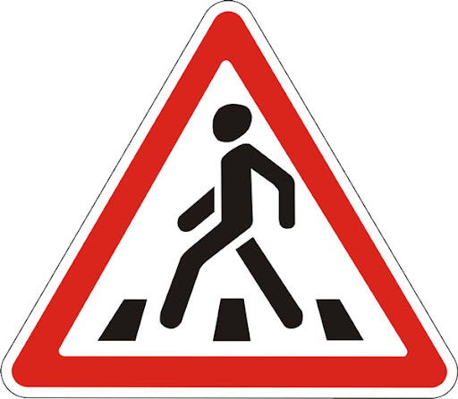
Дорожні знаки для пішоходів
Доріжка для велосипедистів
Рух на велосипедах заборонено
Виїзд велосипедистів
Діти
Пішохідний перехід попереду

Slide 22


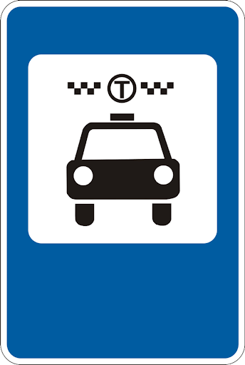
Дорожні знаки для пішоходів
Телефон
Готель або мотель
Таксі

Slide 23




Дорожні знаки для пішоходів
Пункт медичної допомоги
Місце зупинки трамвая
Місце зупинки автобуса
Місце зупинки тролейбуса

Slide 24

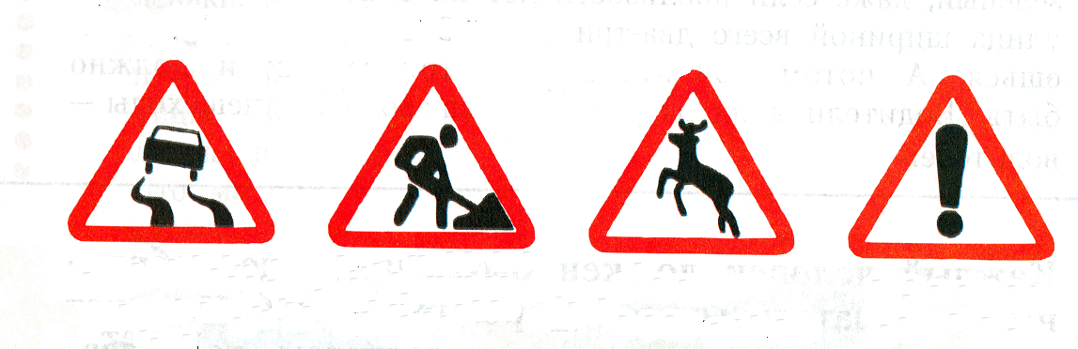



Попереджувальні знаки
В червоному трикутнику
Знаки обережні,
Вони попереджають,
До уваги закликають.

Slide 25
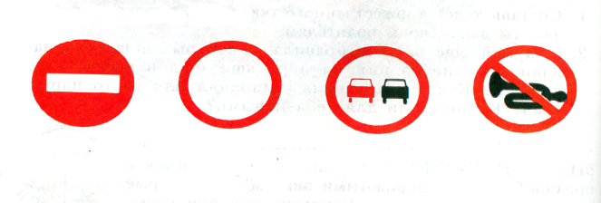


Заборонні знаки:
Забороняють знаки
Різний рух:обгони, поворот -
І в червоні кружечки
Обводить їх народ.

Slide 26



Техобслуговування:
Ой – ой – ой! Що раптом сталось?
У машині щось зламалось…
Знак цей кожному говорить:
“Допомога зовсім поряд”
Пункт харчування:
Якщо їжа вам потрібна,
Знак знайти цей необхідно
Пункт першої медичної допомоги:
Якщо хто зламає ногу,
Тут завжди всім допоможуть.

Slide 27



Кросворд

Slide 28

У | З | Б | І | Ч | Ч | Я
Смуга заміської дороги збоку від проїжджої частини.

Slide 29
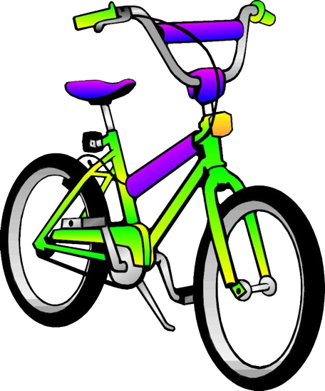
У | З | Б | І | Ч | Ч | Я
В | Е | Л | О | С | И | П | Е | Д
Цей кінь не їсть вівса,
Замість ніг – два колеса.

Slide 30
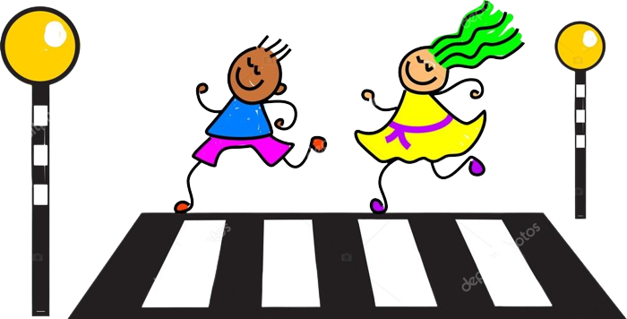
У | З | Б | І | Ч | Ч | Я
В | Е | Л | О | С | И | П | Е | Д
З | Е | Б | Р | А
Яку назву має пішохідний перехід?

Slide 31
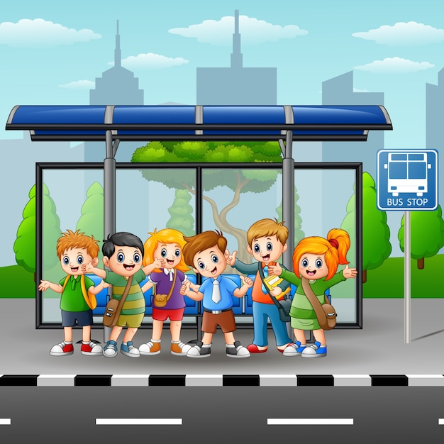
У | З | Б | І | Ч | Ч | Я
В | Е | Л | О | С | И | П | Е | Д
З | Е | Б | Р | А
З | У | П | И | Н | К | А
Місце, де пасажири чекають транспорт.

Slide 32
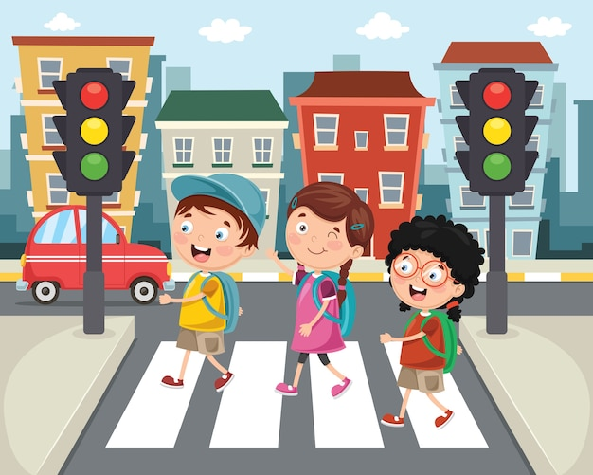
У | З | Б | І | Ч | Ч | Я
В | Е | Л | О | С | И | П | Е | Д
З | Е | Б | Р | А
З | У | П | И | Н | К | А
П | Е | Р | Е | Х | І | Д
Цього звіра звати «зебра»,
В нього є смугасті ребра.
Знає кожен пішохід –
Це безпечний …

Slide 33
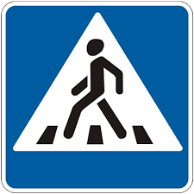
У | З | Б | І | Ч | Ч | Я
В | Е | Л | О | С | И | П | Е | Д
З | Е | Б | Р | А
З | У | П | И | Н | К | А
П | Е | Р | Е | Х | І | Д
З | Н | А | К | И
Стоять вони всі при дорозі, Допомогти людині в змозі, Вартують на узбіччях тихо,
Оберігають нас від лиха,
Це знає кожен, знає всякий,
Слід поважать дорожні …

Slide 34
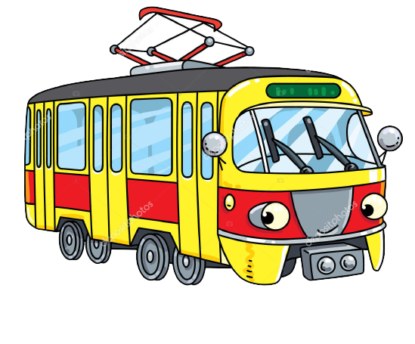
У | З | Б | І | Ч | Ч | Я
В | Е | Л | О | С | И | П | Е | Д
З | Е | Б | Р | А
З | У | П | И | Н | К | А
П | Е | Р | Е | Х | І | Д
З | Н | А | К | И
Т | Р | А | М | В | А | Й
Маленькі будиночки
Містом біжать,
Хлопчики й дівчатка
В будиночках сидять.

Slide 35
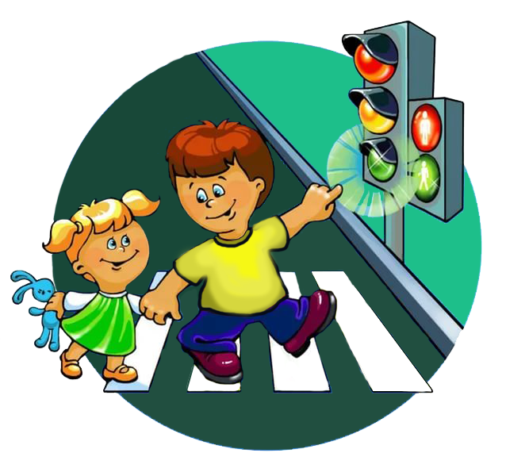
Безпека життя– головне завдання дорослих і дітей!
Будьте уважні на дорозі!

